Slide 1
Circuite Electronice Fundamentale 2 – Proiect (CEF2-Pr)
Tema: Stabilizator de tensiune cu ERS
Student: Angelescu Denisa Grupa 432E

Slide 2
Date de proiectare
Să se proiecteze și realizeze un stabilizator de tensiune cu ERS având următoarele caracteristici:
N = 1
Tensiunea de ieșire reglabilă în intervalul: - 2 ÷ 2,5 [V]
Element de reglaj serie;
Sarcina la ieșire 50[Ω];
Deriva termică < 2mV/˚C;
Protecție la suprasarcină prin limitarea temperaturii tranzistorului element de reglaj serie la 100 ˚C și a curentului maxim la 0,4A;
Tensiune de intrare în intervalul: - 4 ÷ 4,5 [V]
Domeniul temperaturilor de funcționare: 0 ÷ 70 ˚C (verificabil prin testare în temperatură);
Amplificarea în tensiune minimă (în buclă deschisă) a amplificatorului de eroare: minim 200;
Semnalizarea prezenței tensiunilor de intrare/ieșire cu diodă de tip LED.

Slide 3
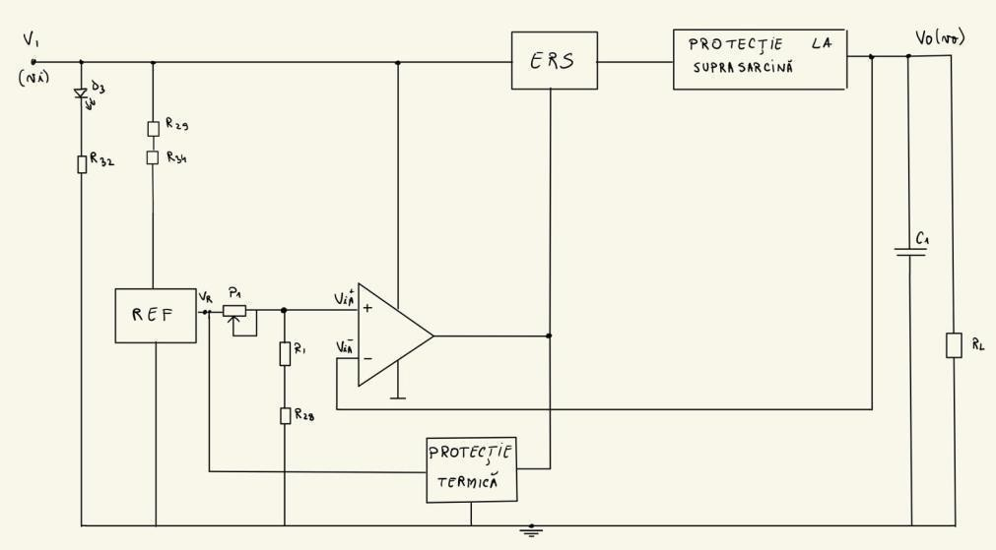
Schema bloc
D3, R32: Led de semnalizare, indică prezența tensiunii de intrare
R29, R43: Asigură curentul minim prin REF
REF (Referință de Tensiune): Creează o tensiune stabilă utilizată ca referința pentru comparație în amplificatorul de eroare
P1, R1, R28: Divizor de tensiune
Amplificator de eroare: Compară fracțiunea din tensiunea de ieșire cu tensiunea REF și generează un semnal pentru a controla elementul de reglare
ERS (Element de reglare în serie): Reglează tensiunea de ieșire în funcție de semnalul primit de la amplificatorul de eroare
Protecție termică: Protejează circuitul prin dezactivarea acestuia dacă temperatura depășește un nivel critic
Protecție la suprasarcină: Previne deteriorarea circuitului prin limitarea curentului atunci când acesta depășește un prag specific
Condensatorul C1: Stabilizează tensiunea de ieșire, eliminând fluctuațiile rapide sau variațiile datorate încărcării sarcinii

Slide 4
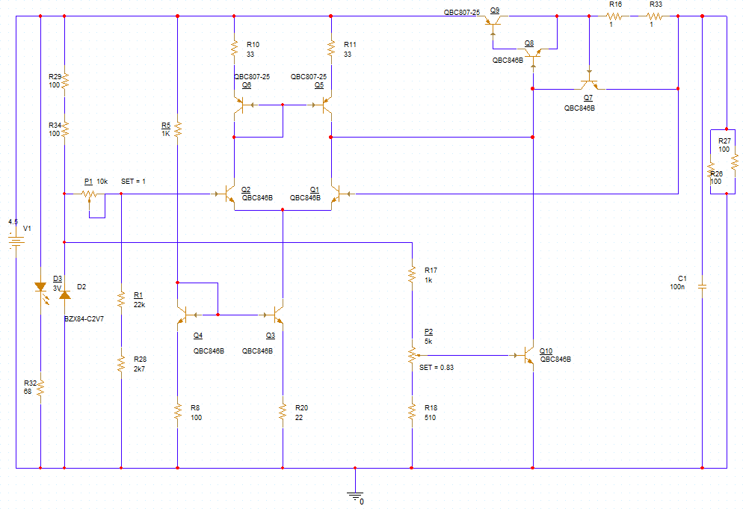
Schema electrică
Reacția este realizată printr-un fir, iar tensiunea de la baza tranzistorului de control este direct legată de tensiunea de ieșire. Diferența dintre tensiunile din bazele tranzistorilor din intrările diferențiale creează un dezechilibru în curenții lor, care ajusteaza ERS pentru a stabiliza tensiunea de ieșire. Perechea Sziklai este mai eficientă decât Darlington pentru tensiuni mici, datorită căderii de tensiune mai reduse (0.6V față de 1.2V)

Slide 5
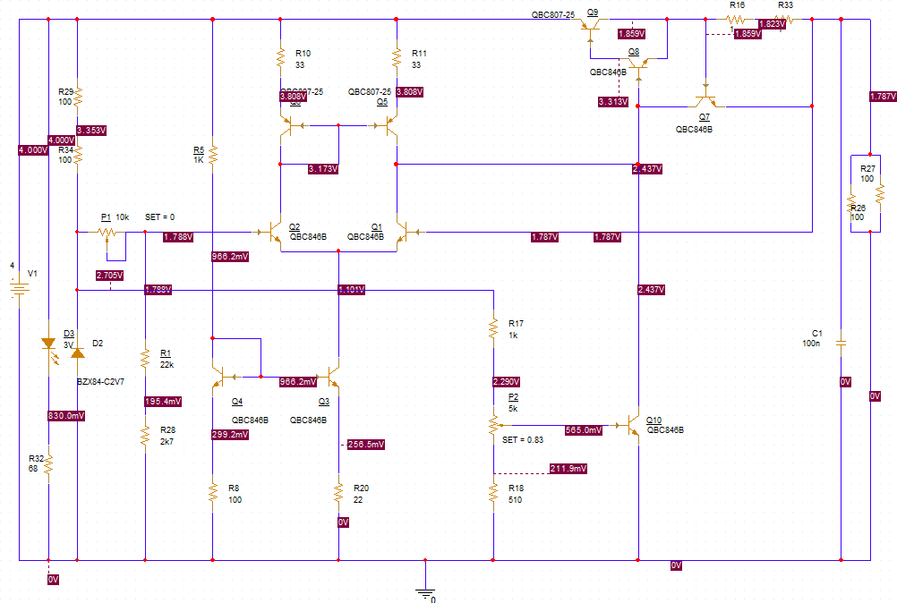
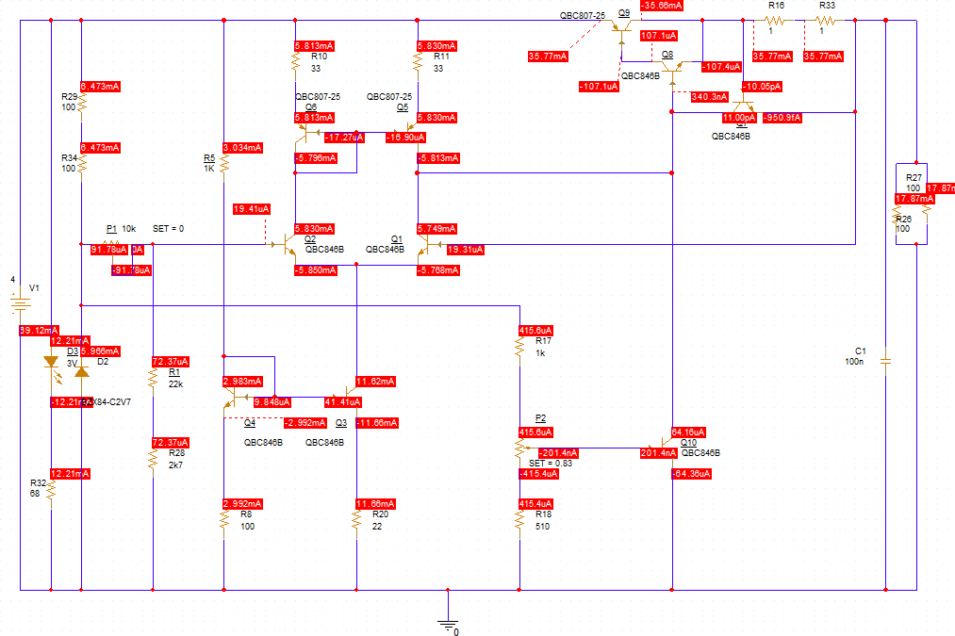
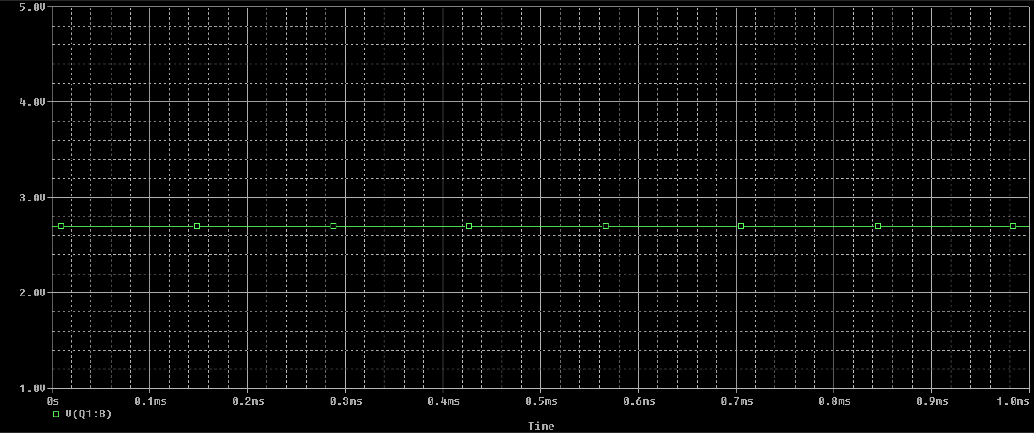
Simulări
Tensiuni
Curenți
Variația Vout în timp

Slide 6
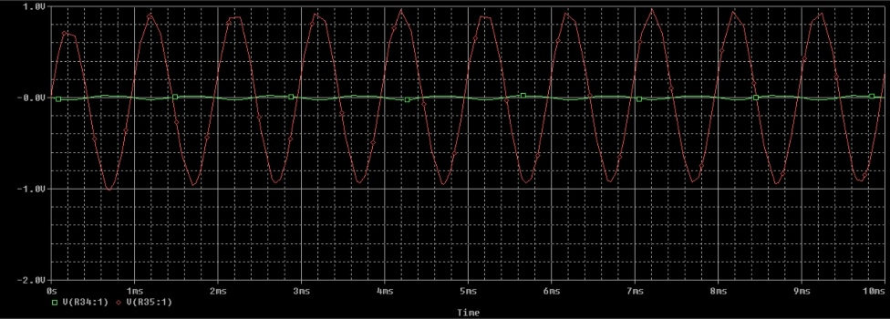
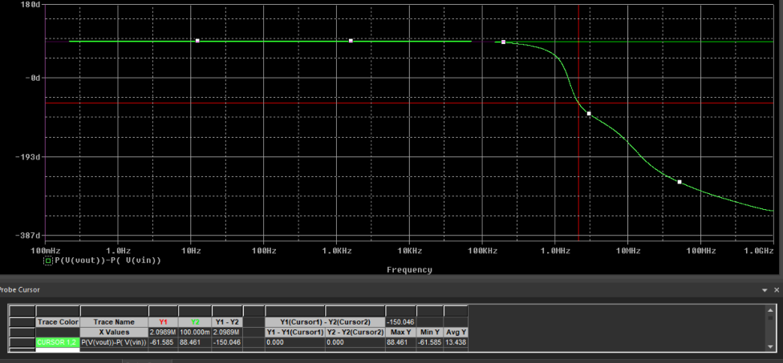
Simulări
PSRR
Faza amplificării

Slide 7
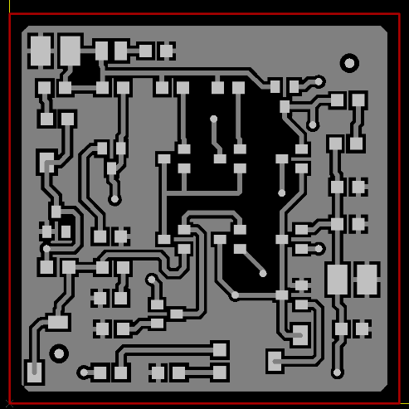
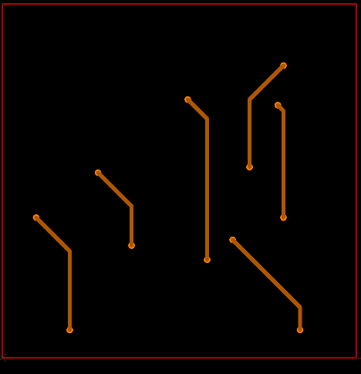
Layout
Top
Potențiometrele au fost poziționate la marginea plăcii pentru a permite reglaj ușor, fără a interveni în alte zone ale circuitului, iar conectorii de intrare și ieșire sunt amplasați pe exterior pentru măsurători simple și conectare rapidă. Tranzistoarele sunt centralizate și plasate aproape unele de altele pentru a menține caracteristici termice uniforme și a evita variațiile de funcționare. Pentru a reduce pierderile de semnal și interferențele, componentele critice, precum dioda Zener și rezistorii de referință, sunt plasate aproape de amplificatorul diferențial.
Am ales un traseu cu lățime de 18 mils pentru a evita supraîncălzirea și deteriorarea placii. Traseele mai late reduc impedanța și îmbunătățesc stabilitatea semnalelor, asigurând o funcționare mai precisă a circuitului.
Bottom

Slide 8
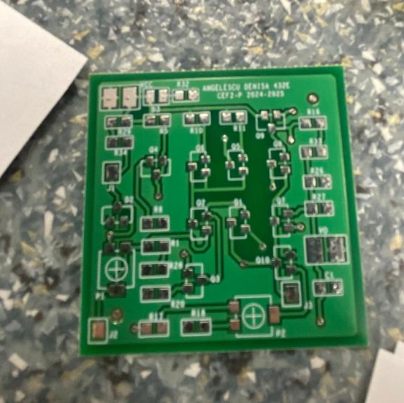
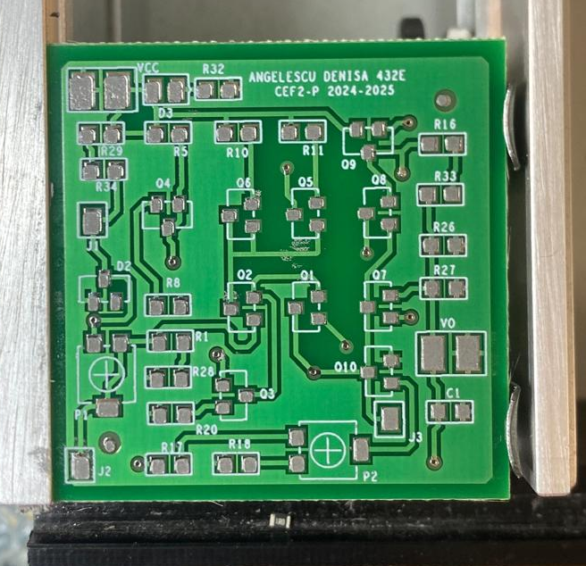
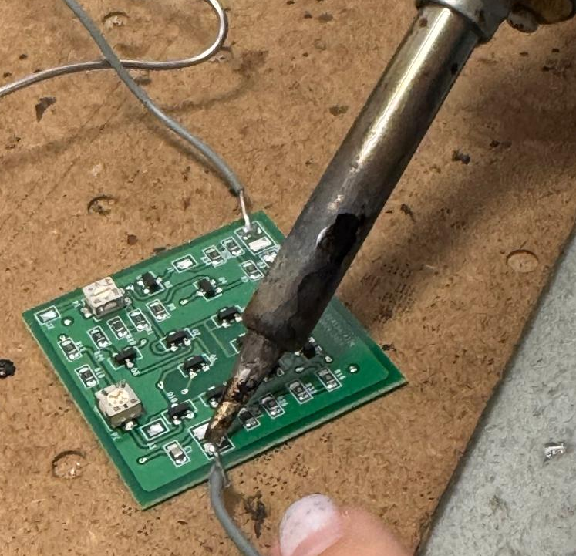
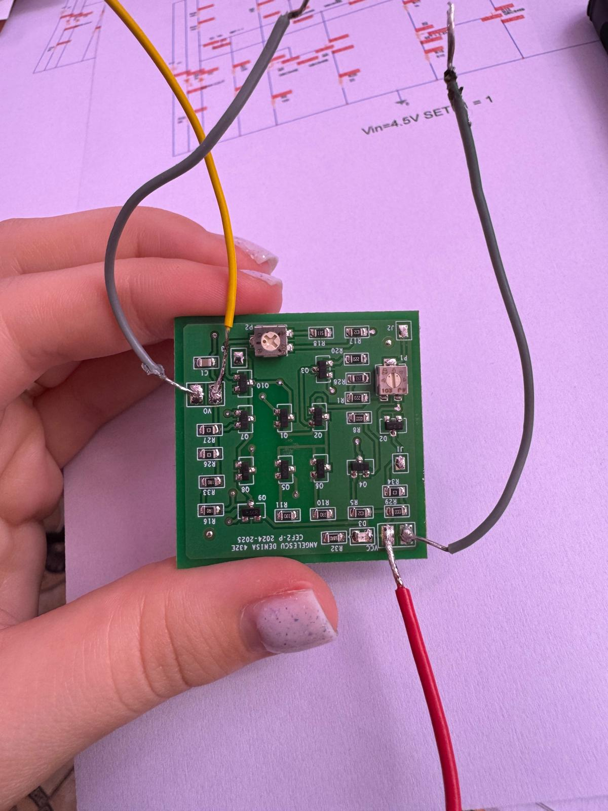
Fotografii din etapa de echipare a modulului electronic

Slide 9
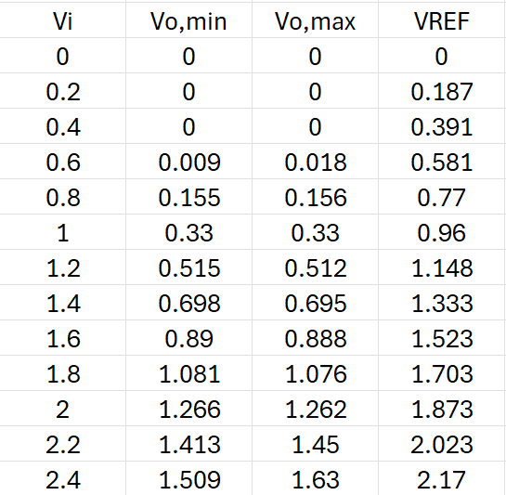
Rezultate experimentale

Slide 10
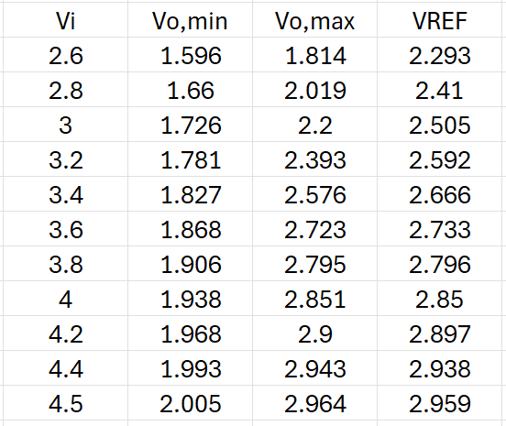
Rezultate experimentale

Slide 11
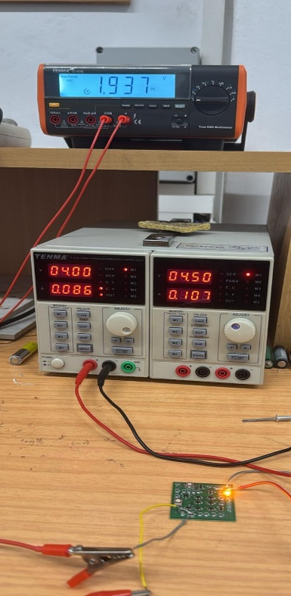
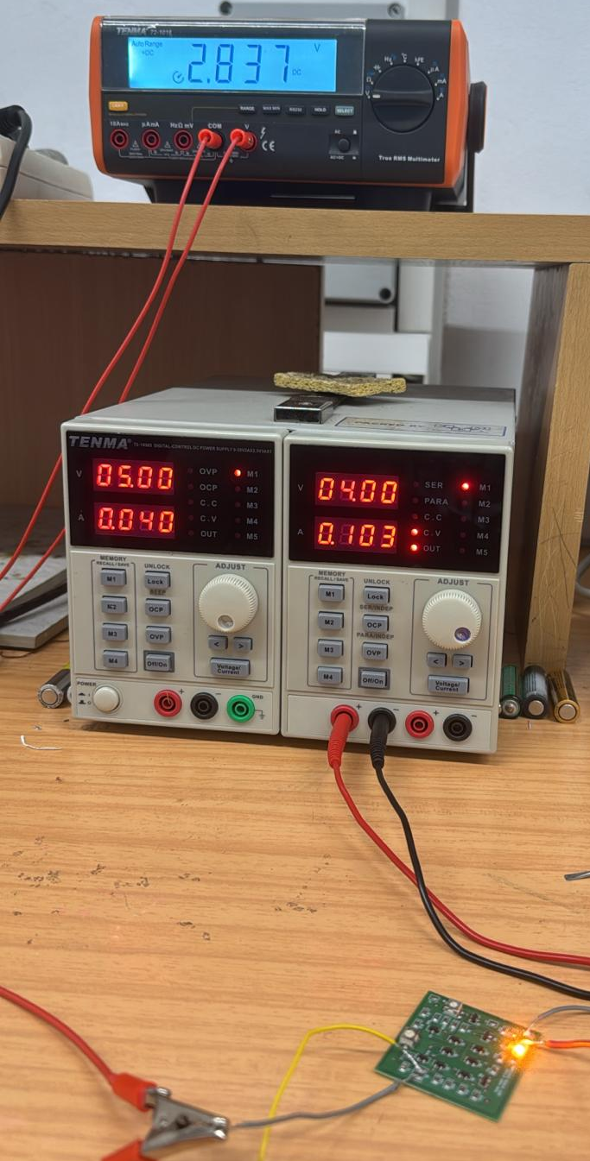
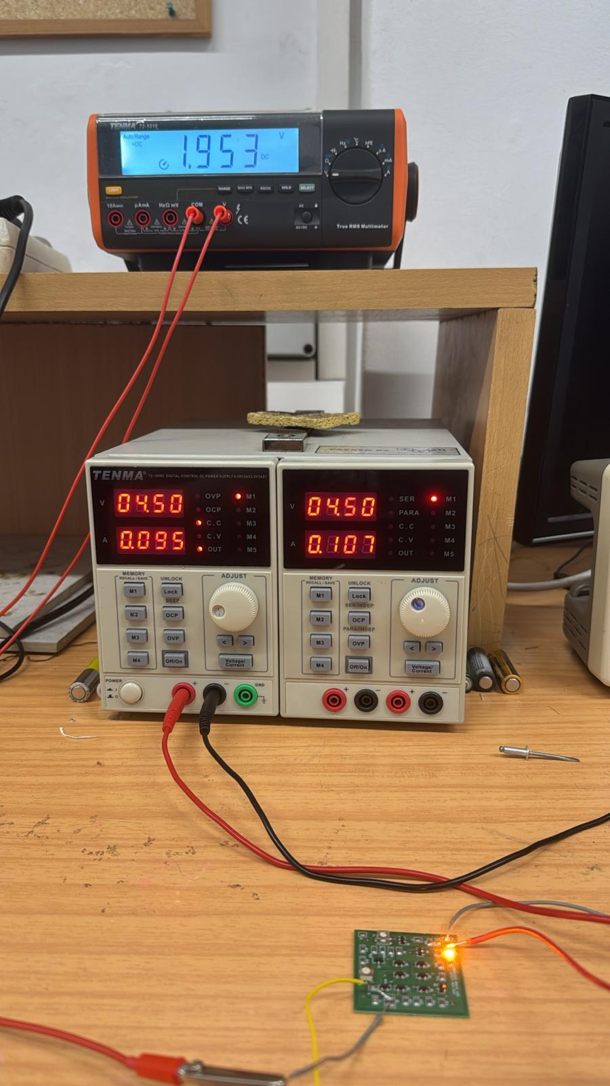
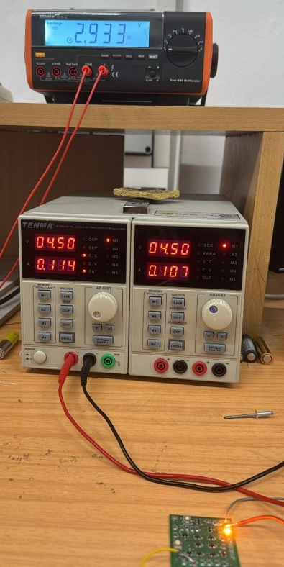
Rezultate experimentale
Vi=4V SET P1 = 0
Vi=4V SET P1 = 1
Vi=4V SET P1 = 0
Vi=4V SET P1 = 0

Slide 12
Rezultate experimentale
Tabel comparativ
Cerințe impuse | Rezultate simulări | Rezultate măsurători
OUT: 2 ÷ 2.5V | 1.75 ÷ 2.71V | 1.938 ÷ 2.964V
Deriva termică: 2mV/˚C | 0.3mV/˚C
Protecție limitarea temperaturii: 100˚C | 105˚C
Curent maxim: 0.4A | 0.37A
Amplificare buclă deschisă: 200 | 1163

Slide 16
Concluzii
În urma folosirii unei diode mai mare de 2.7V, tensiunea de ieșire a avut o altă valoare față de intervalul specificat de temă.
Din cauza toleranțelor dispozitivelor, există mici variații între valorile obținute în simulator și cele obținute în realitate.
O îmbunătățire a proiectului constă în folosirea unor dispozitive cu toleranțe mult mai mici, care să nu influențeze atât de mult valorile reale.

Slide 17
Cunoștințe dobândite:
Competențe de simulare în Orcad: realizarea schemei electrice, setarea condițiilor inițiale și interpretarea corectă a rezultatelor.
Proiectarea PCB-ului: amplasarea componentelor conform regulilor de proiectare (distanțe de izolație, dimensiuni, trasee etc.), definirea straturilor (layere) și generarea fișierelor Gerber.
Documentare tehnică: căutarea și interpretarea fișelor tehnice (datasheet-uri) pentru tranzistoare, diode Zener, rezistențe și condensatoare.

Slide 18
Părți bune:
Proiectul a fost aplicativ și a consolidat cunoștințele teoretice într-un mod practic.
Simularea și testarea în realitate au fost corelate, permițând validarea modelului teoretic.
Părți slabe:
Ar fi fost util ca materia de CIA (Circuite Integrate Analogice) să fie predată înainte de proiect, pentru a avea cunoștințele necesare realizării unor circuite mai complexe și eficiente.
Nu au fost oferite exemple complete de proiecte deja testate ca referință (doar parțial).
Organizarea a fost una bună. (nu aș schimba nimic in organizare)

Slide 19
Discipline studiate utile în realizarea proiectului
Bazele electrotehnicii 1
Bazele electrotehnicii 2
Dispozitive electronice
Componente și circuite pasive
Grafică asistată de calculator – Tehnici CAD pentru electronică
Circuite electronice fundamentale
Circuite integrate analogice (doar primele 6 săptămâni, întrucât acesta a fost primul deadline pentru schema electrică)

